Slide 1
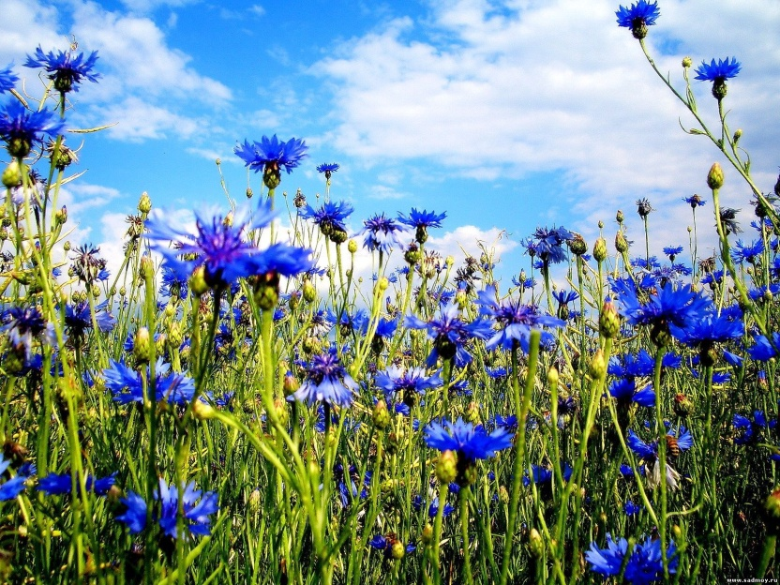
ПРОЕКТ
на тему:
«Наша Родина – Россия!»
Подготовил воспитатель
МДОУ № 5 Филиал № 1
Уварцева Т.А.

Slide 2
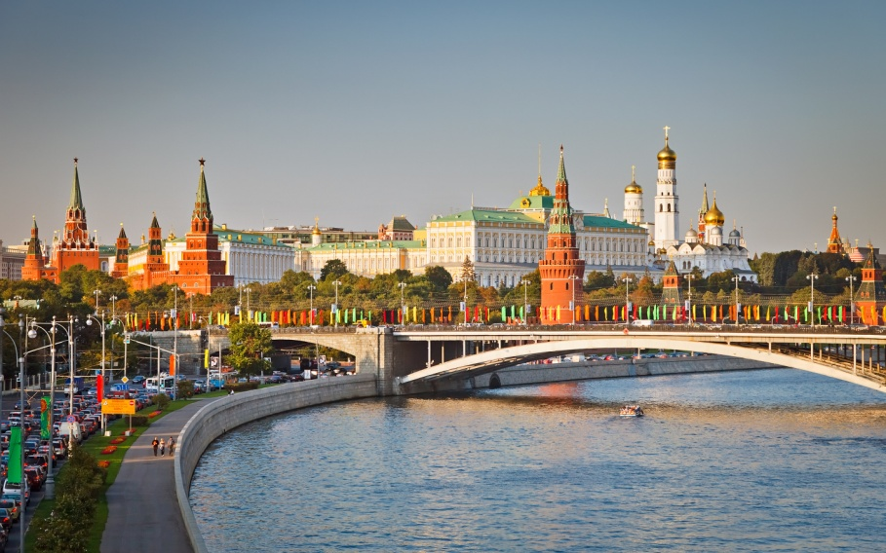
Цель проекта: формирование патриотических чувств на основе обогащения знаний о Родине.

Slide 3
Задачи проекта:
1. Расширять и систематизировать знания детей о России, о её символике (герб, флаг, гимн).
2. Познакомить детей с различными традициями русского народа, его культурой.
3.Развивать познавательный интерес к истории и культуре родной страны-России.
4. Воспитывать чувство гордости за Россию.
5. Воспитывать любовь к Родине.
6. Формировать умения детей применять свои знания в продуктивной и других видах деятельности.

Slide 4
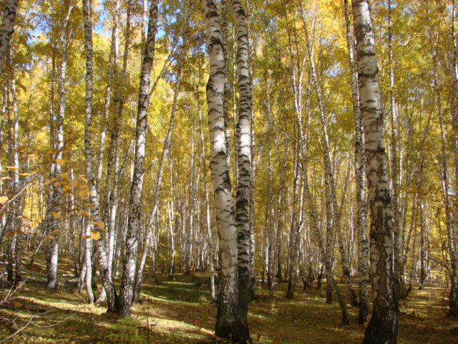
Ожидаемый результат
Формирование представлений о родной стране.
Повышение интереса дошкольников к своей стране.
Приобретение детьми навыков общения со взрослыми и сверстниками.
Умение выражать собственное мнение , оказывать посильную помощь.
Воспитание нравственных качеств личности: доброты, уважения к старшим.
Обогащение словарного запаса детей.

Slide 5
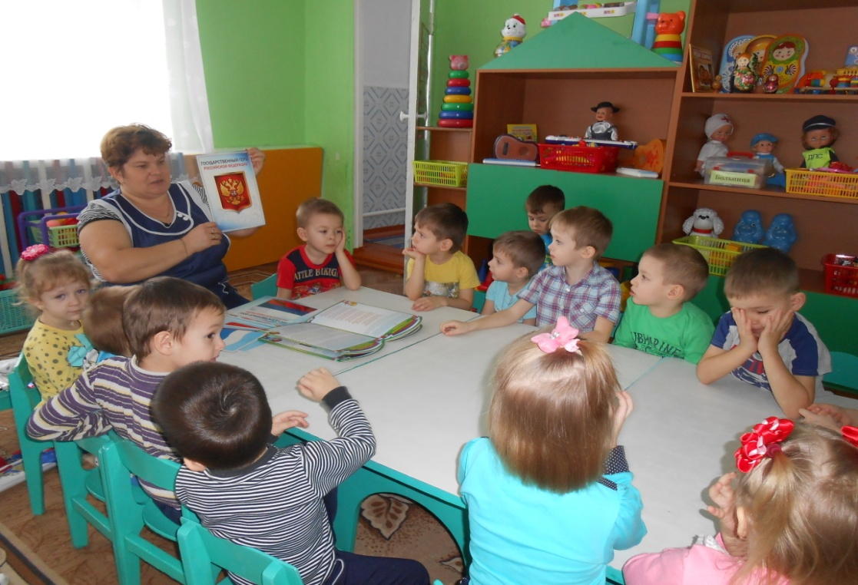
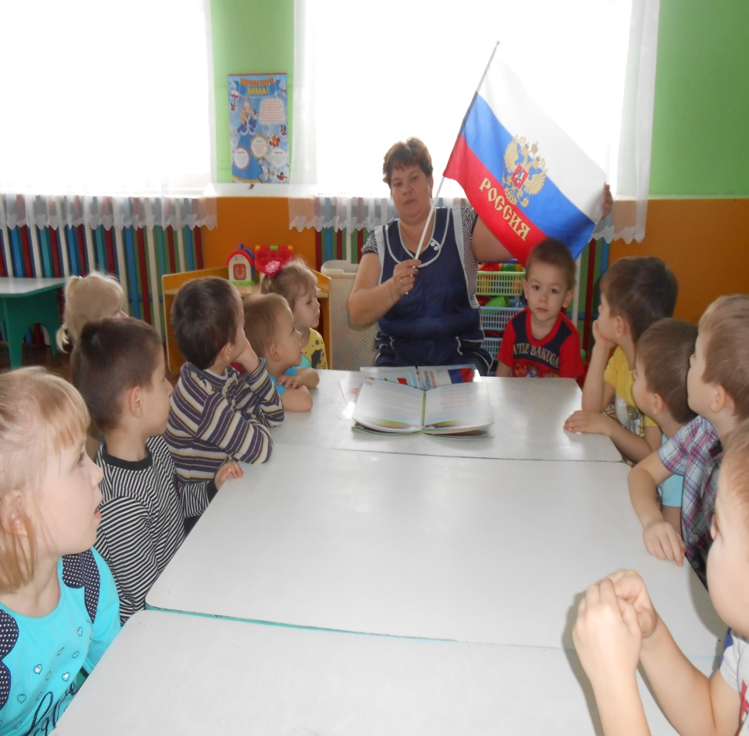
НОД
«Россия – Родина моя»
Беседа
«Наше Отечество»

Slide 6
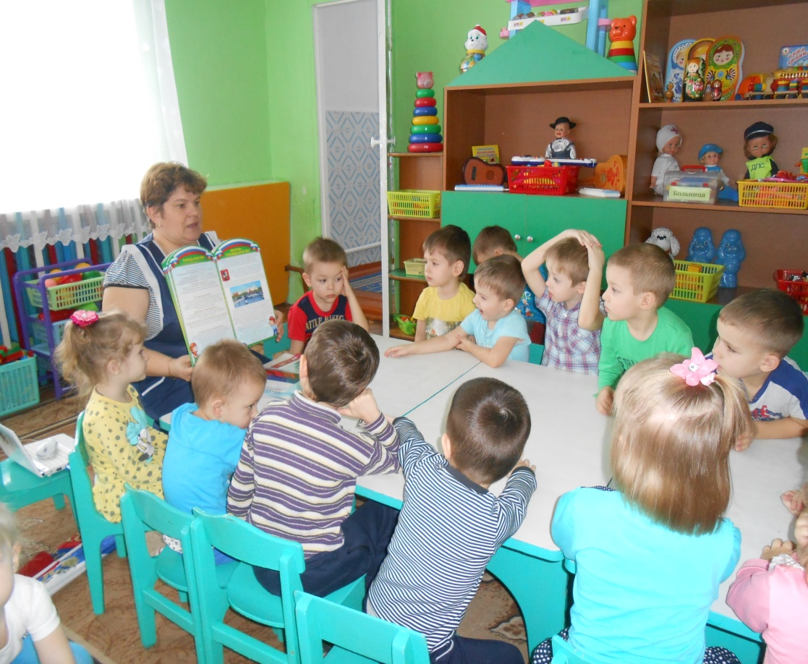

Slide 7
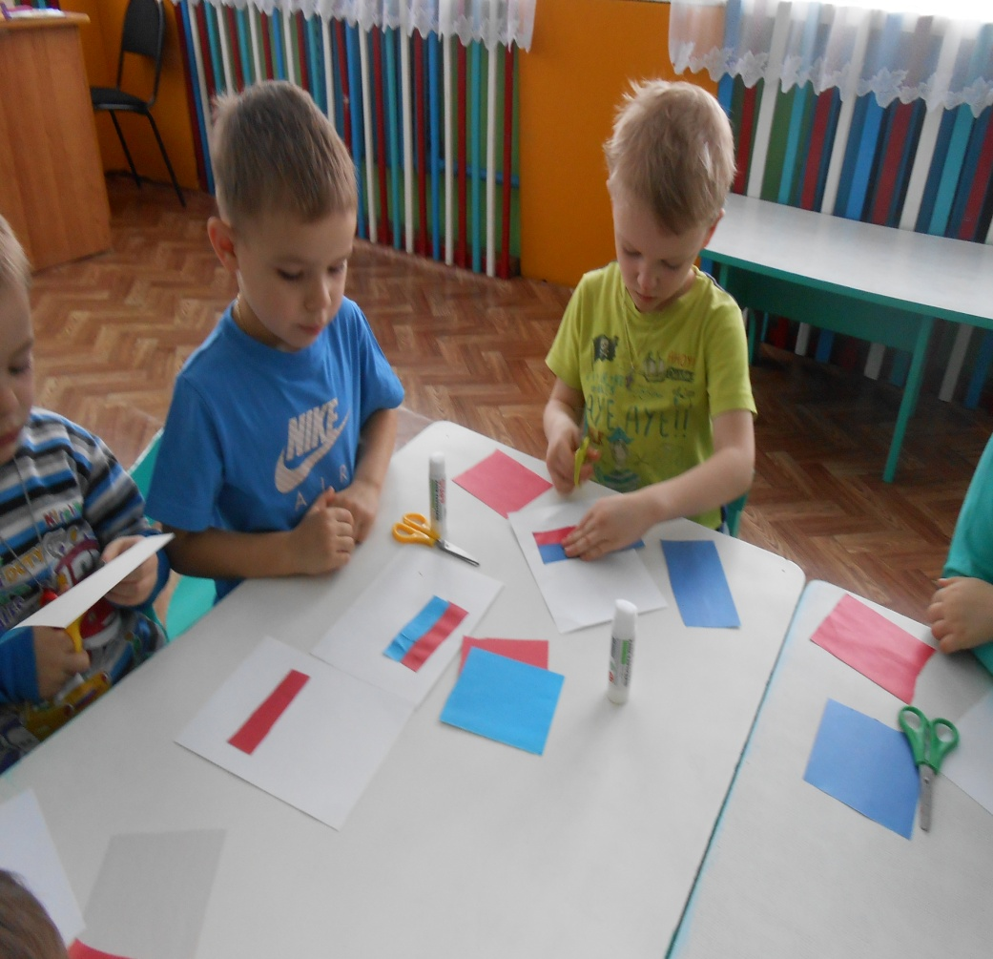
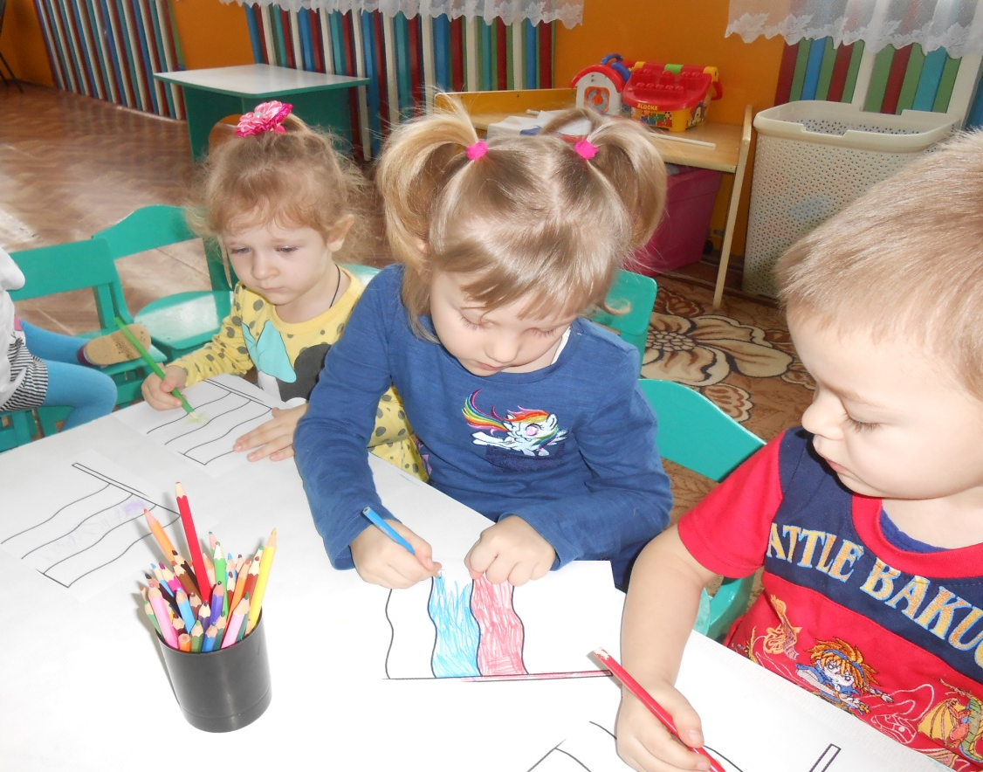
НОД
«Флаг России»
НОД
«А я живу в России»

Slide 8
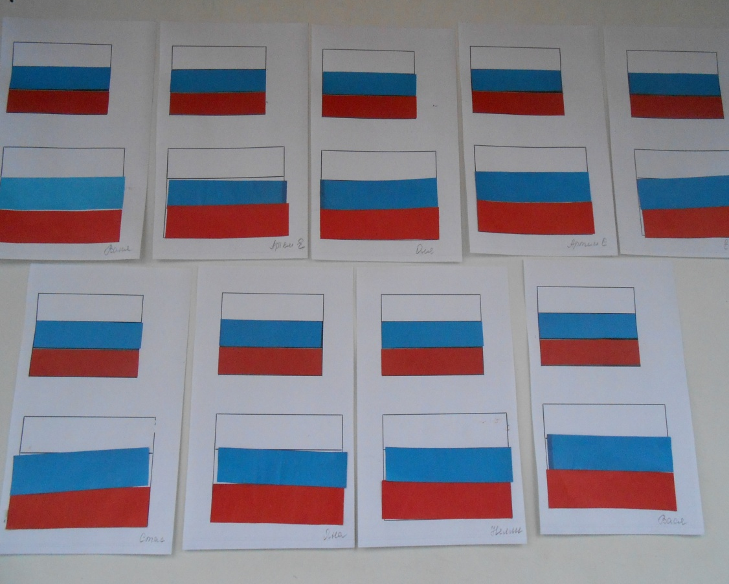
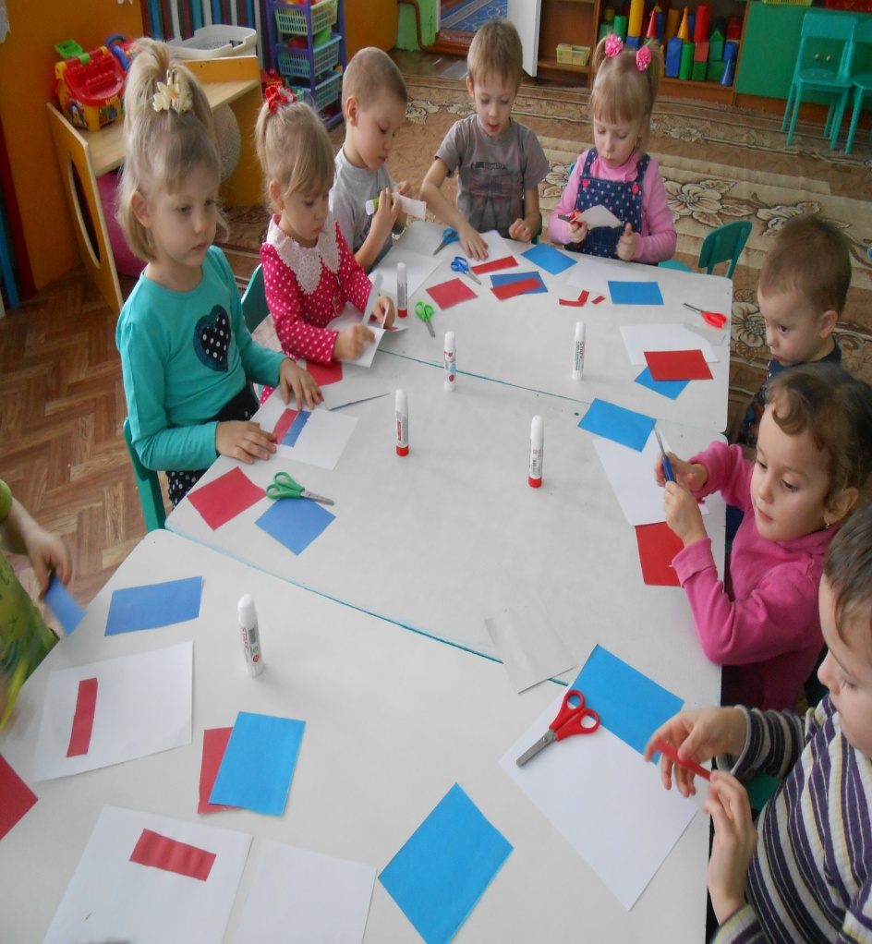

Slide 9
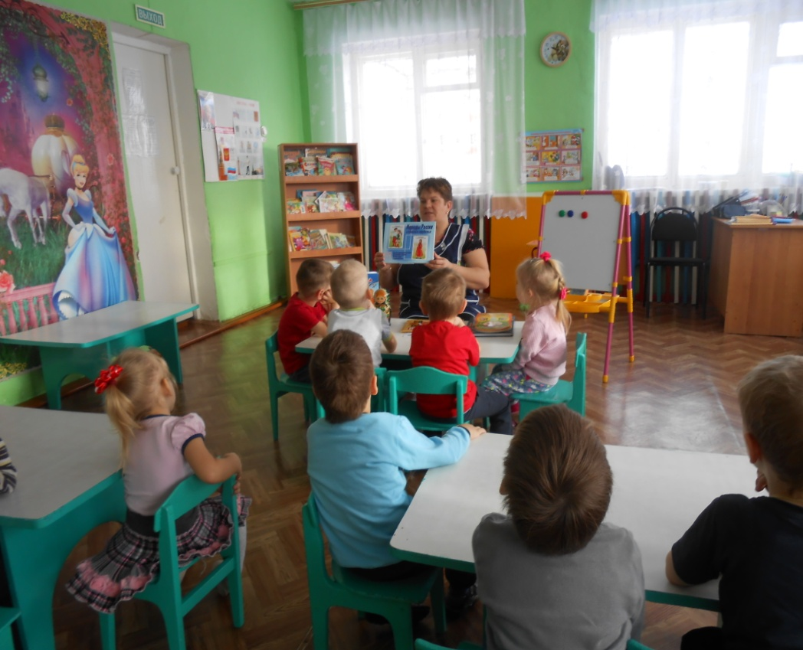
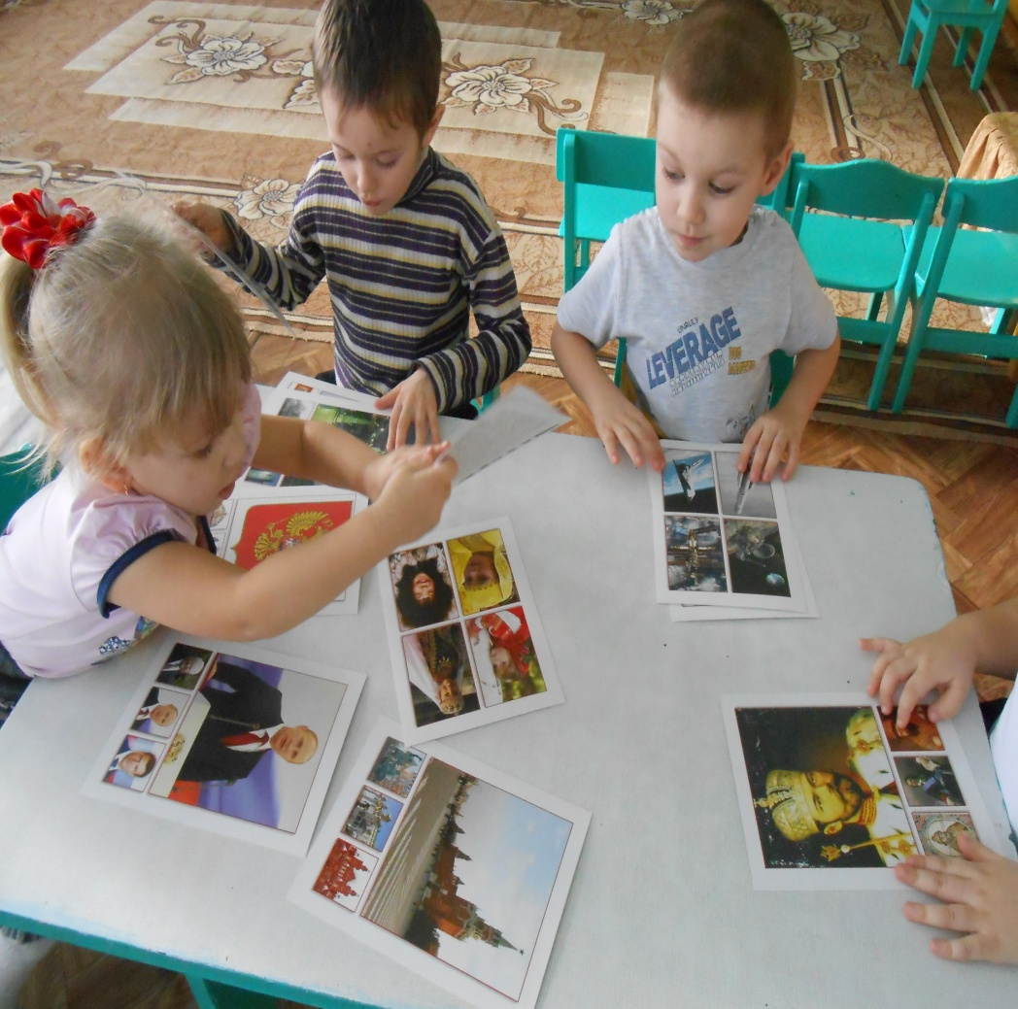
Беседа
«Наша страна Россия»
Беседа
«Народы России»

Slide 10
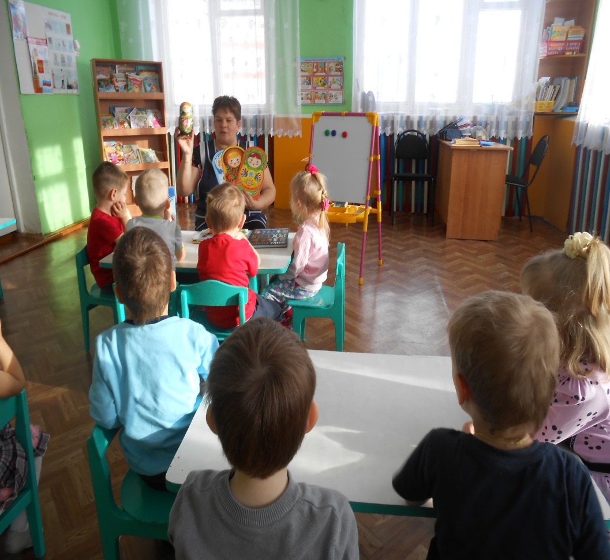
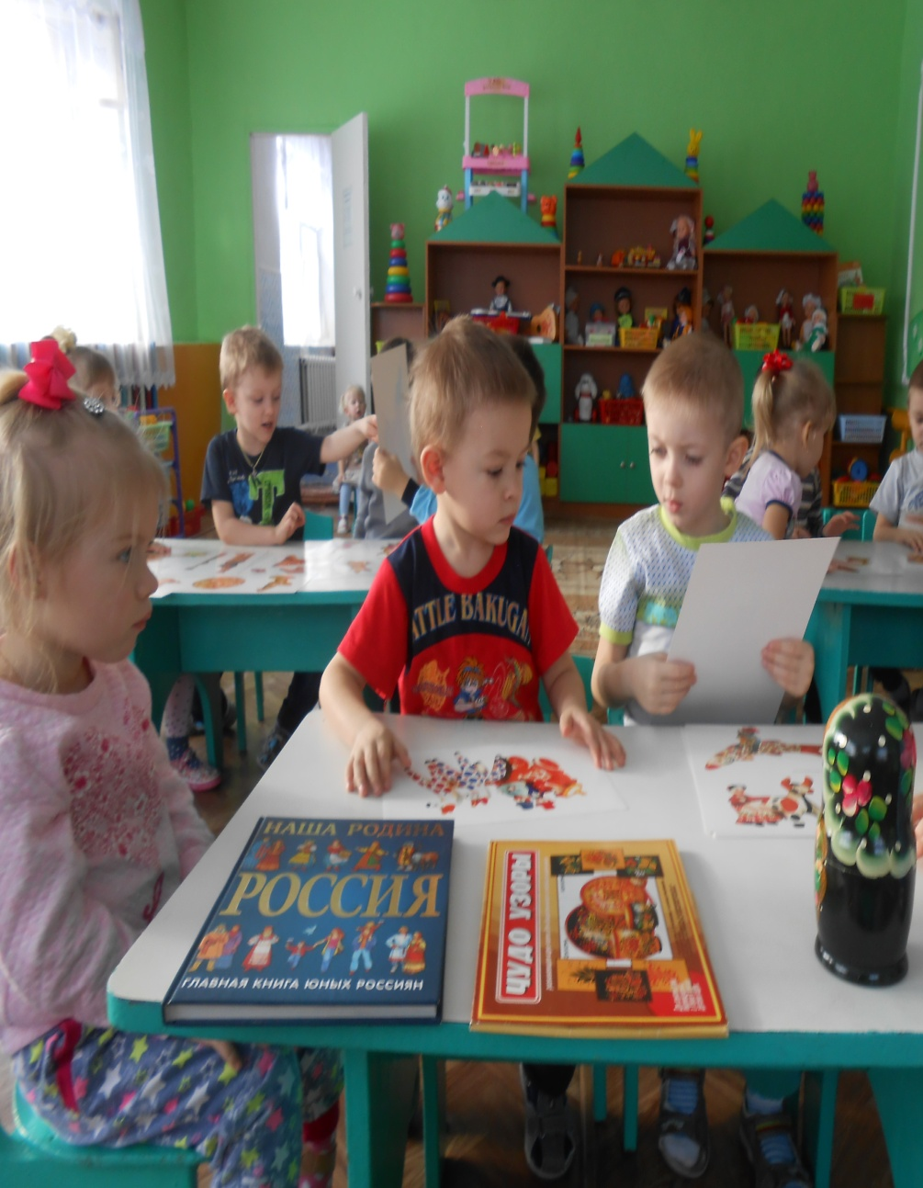

Slide 11
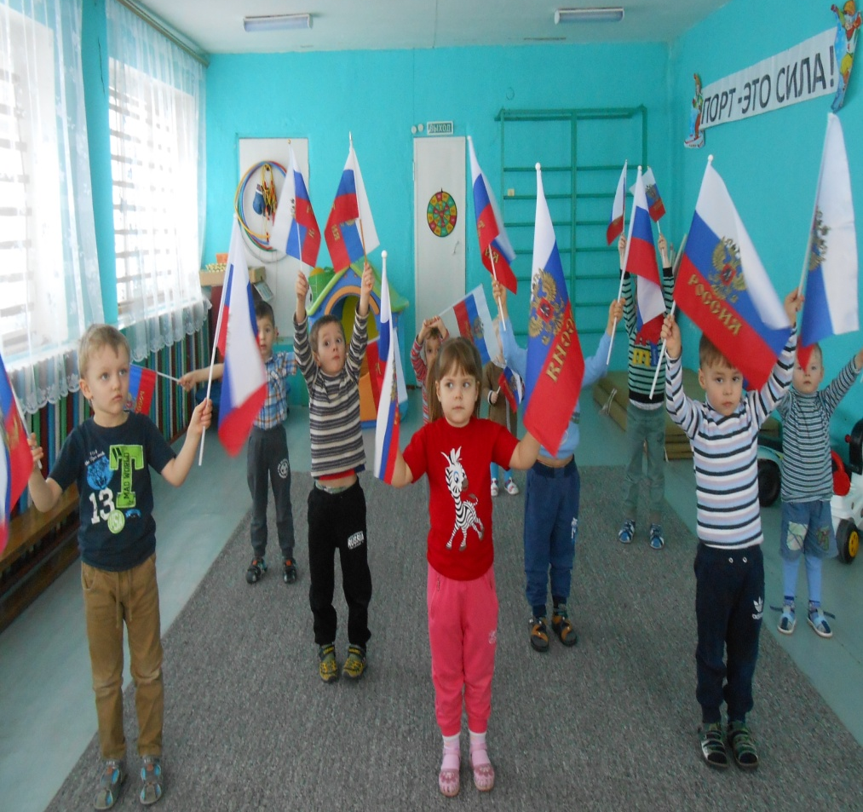
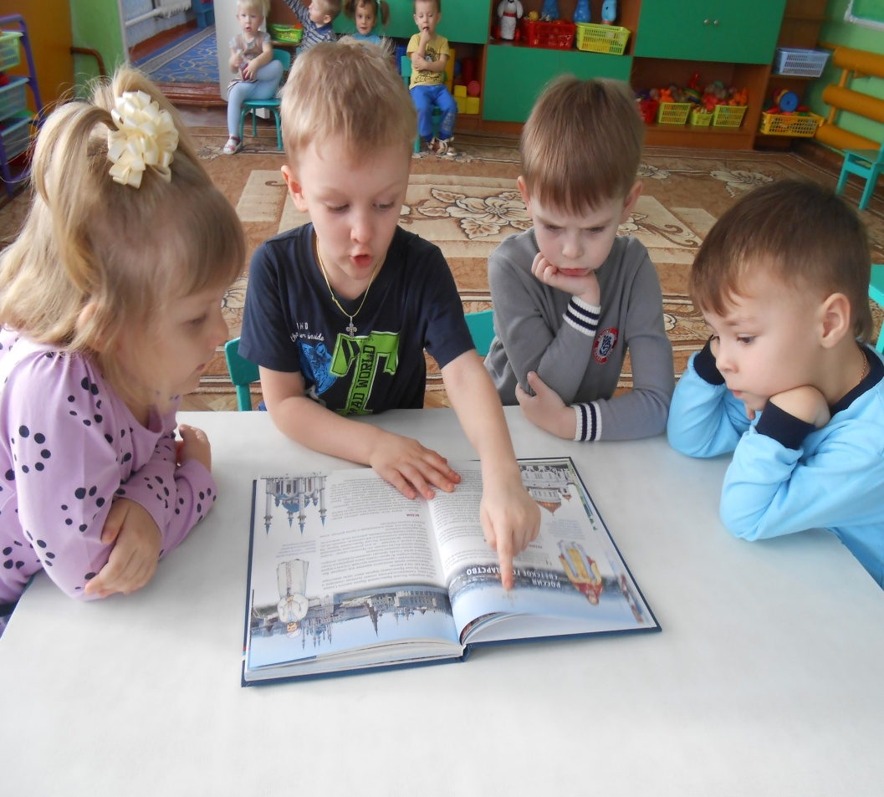
Подвижная игра
«Песенка про флажки»
Рассматривание альбомов
о России

Slide 12
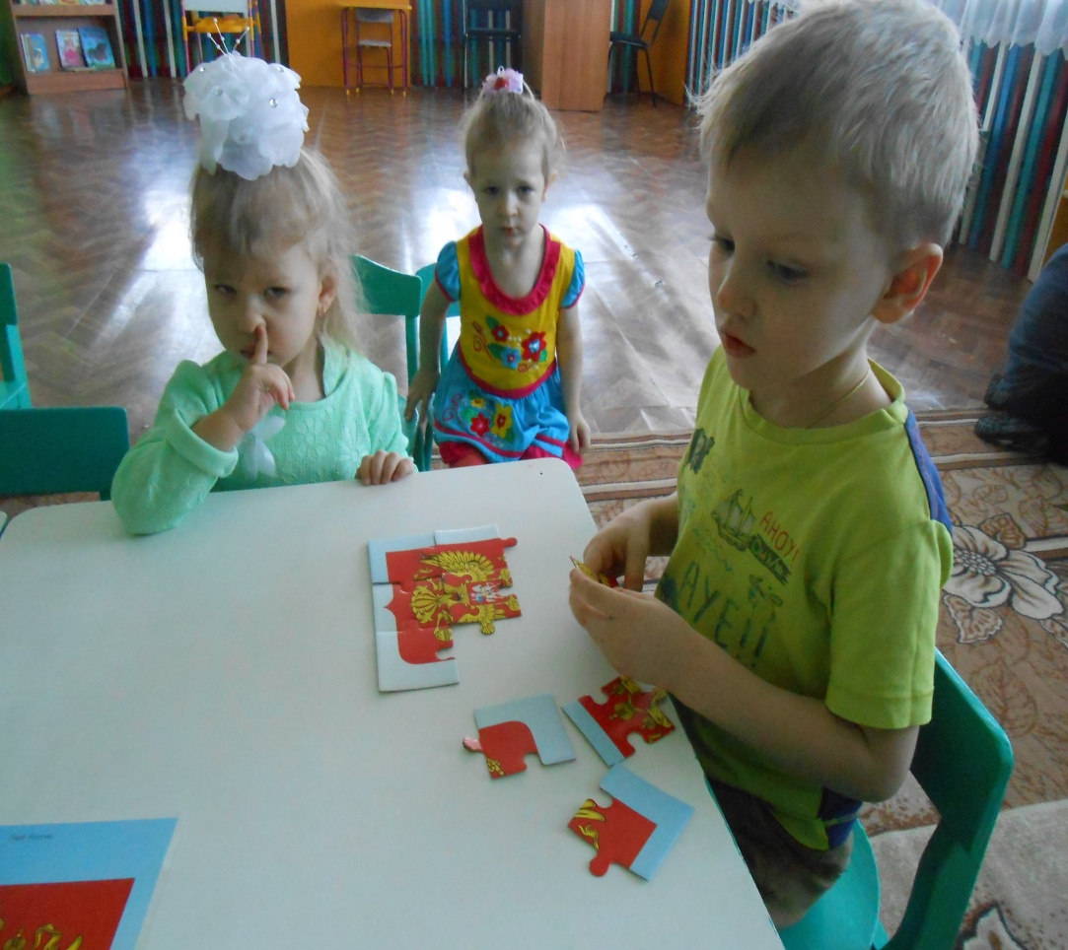
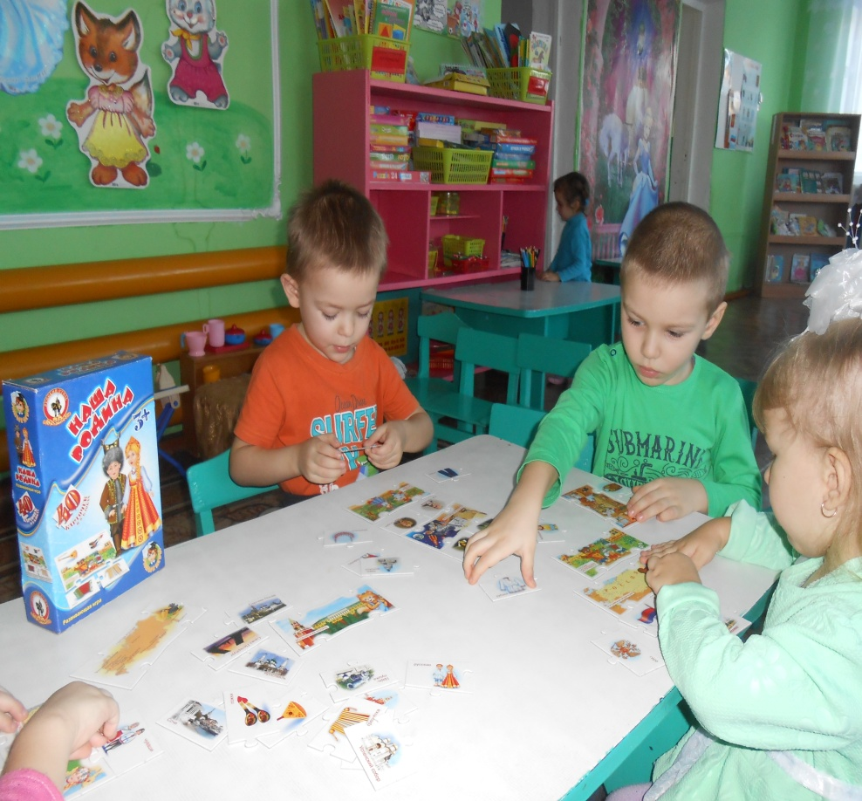
Дидактическая игра
«Герб России»
Дидактическая игра
«Наша Родина»

Slide 13
Дидактическая игра
«Герб России»
Дидактическая игра
«Наша Родина»

Slide 14
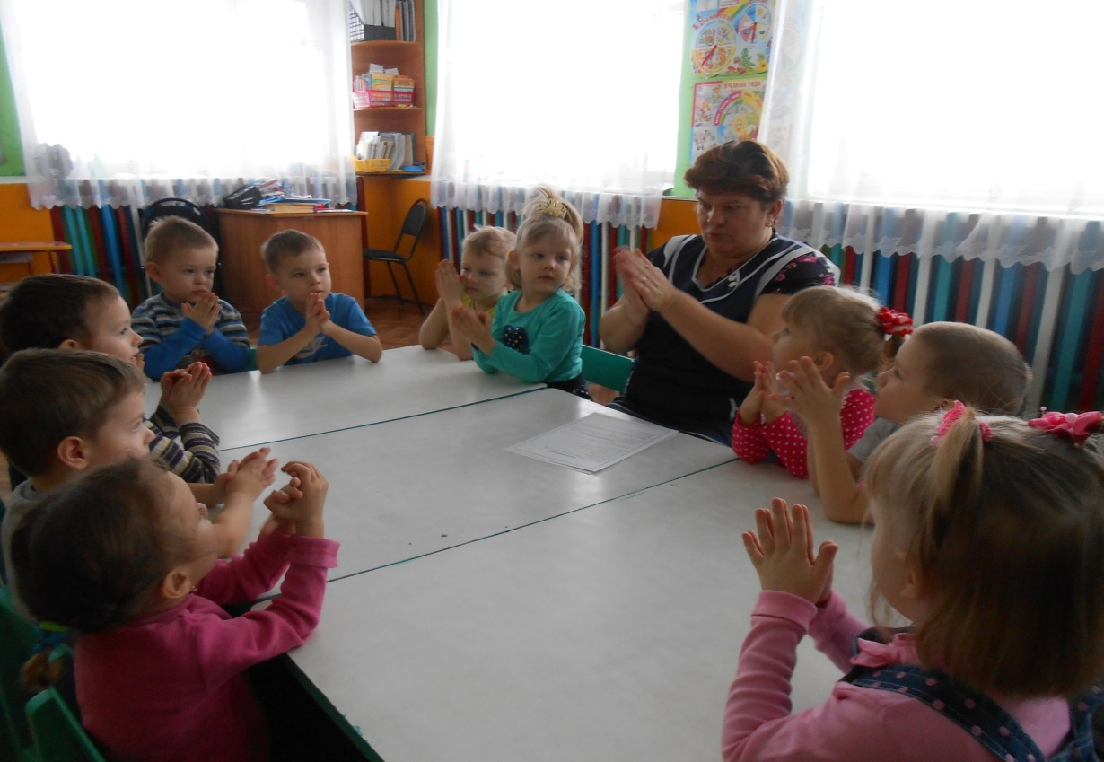
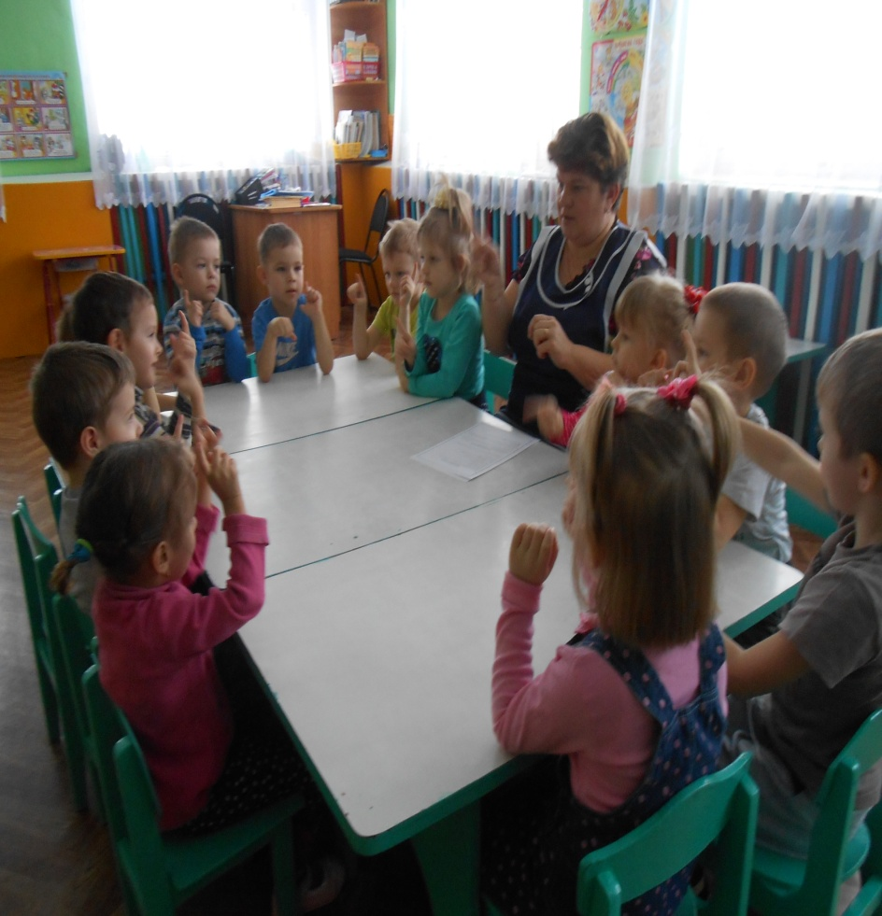
Пальчиковая игра
«Российская семья»

Slide 15
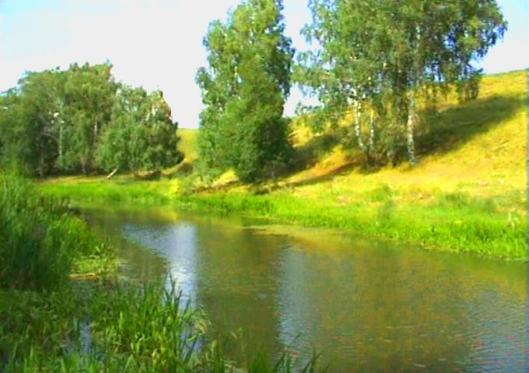
Что такое Родина?
Маму я спросила.
Улыбнулась мама,
Повела рукой:
«Это наша Родина,
Милая Россия,
Нет другой на свете
Родины такой!»

